Slide 1
ПРОФИЛАКТИКА СУИЦИДАЛЬНОГО ПОВЕДЕНИЯ В ПОЖИЛОМ ВОЗРАСТЕ
Катаргина Екатерина Леонидовна
Заместитель главного врача по медицинской части (по психиатрии) главный внештатный специалист по психотерапии главного управления по здравоохранению Минского облисполкома

Slide 2
Профилактика суицидов является комплексной межведомственной задачей, эффективность и результативность решения которой во многом определяется организацией должного взаимодействия различных государственных органов и организаций.
здравоохранения,
социальной защиты и занятости населения,
образования,
внутренних дел,
религиозных
общественных организаций,
средств массовой информации

Slide 3
ДИНАМИКА УРОВНЯ СУИЦИДОВ В МИНСКОЙ ОБЛАСТИ 2015 – 2019 гг. (на 100 тыс. населения)

Slide 9
Особенности пожилого возраста
Снижение уровня социального общения
Утрата чувства значимости и самоуважения
Озабоченность способность к самостоятельной жизни и обслуживанию себя
Снижение когнитивных навыков
Ухудшение зрения, слуха и других сенсорных функций
Снижение физических способностей
Увеличение количества болезней
Снижение способности к труду и принесению пользы
Снижение способности к адаптации и обучению новым навыкам

Slide 10
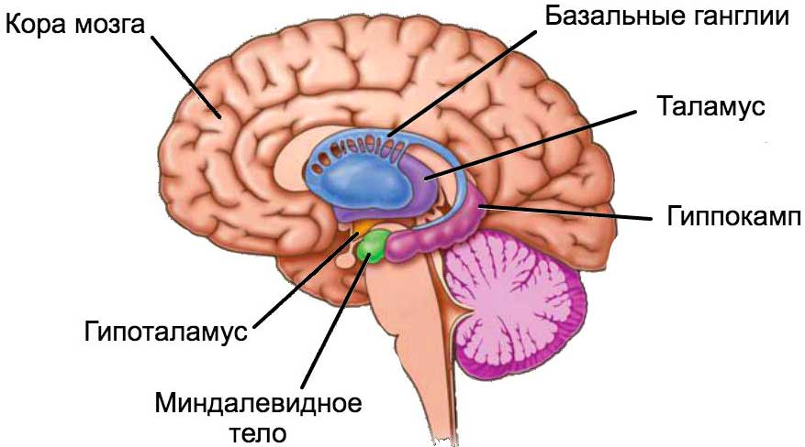
Снижение рецепторов, чувствительных к глутамату

Slide 11
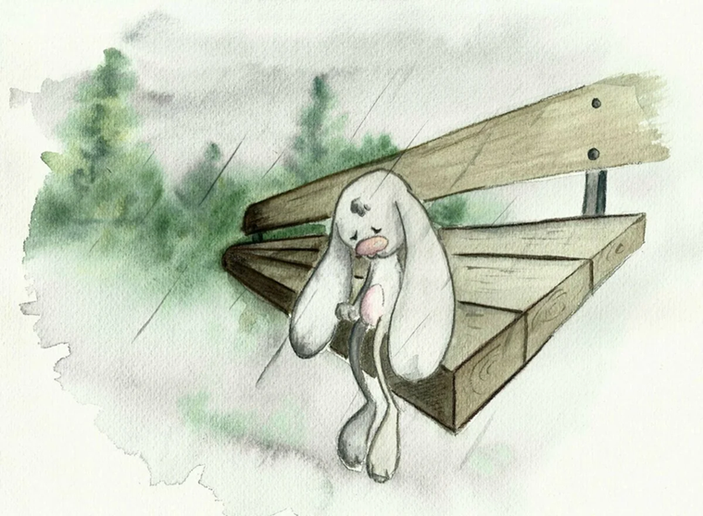
ФАКТОРЫ ВЫСОКОГО СУИЦИДАЛЬНОГО РИСКА В ПОЖИЛОМ ВОЗРАСТЕ:
Психопатология
1) Депрессия

Slide 12
ФАКТОРЫ ВЫСОКОГО СУИЦИДАЛЬНОГО РИСКА В ПОЖИЛОМ ВОЗРАСТЕ:
1) Депрессия
2) Тревожные расстройства
3) Психозы и деменция
4) Соматические заболевания
В момент самоубийства 65 % пожилых страдали хронической соматической патологией и 27 % – тяжелым хроническим длительным заболеванием. Важным аспектом риска суицида, связанным с соматическими заболеваниями, являются чувства и страхи пациента по поводу болезни даже при ее отсутствии
5) Терминальное заболевание и рак

Slide 13
Группы суицидального риска:
одиноко проживающие,
находящиеся в состоянии депрессии,
имеющие зависимость от алкоголя, психоактивных веществ,
переживающие горе, утрату (смерть супруга, детей, особенно в течение первого года после потери).
находящиеся в вынужденной социальной изоляции от семьи, друзей,
имеющие тяжелое хроническое прогрессирующее заболевание в т.ч. с ограничениями в быту, самообслуживания, общения, болевым синдромом,
имеющие предыдущую (незаконченную) попытку суицида или суицид в семье,
участвующие в судебном процессе, находящиеся под судом (или риск судебного преследования);
лишенные имущества, средств к существованию.

Slide 14
Биологические аспекты
Воздействие на все каналы восприятия: вкус, зрение, слух, осязание, на выходе действие
Мозг любит движение ( 2.5 часа в неделю умеренной аэробной нагрузки или 75 минут интенсивной, упражнения для укрепления мышц) улучшает память, борьба с депрессией , уменьшение доли стресса , больше новых нейронов.
Нормализация ритма жизни (полноценный сон, отдых и нагрузка)
Адаптированное питание

Slide 15
Психологические и социальные аспекты
Мотивирование на деятельность
Поддержка сохранных навыков
Обучение новым навыкам
Поддержка самоуважения и чувства значимости (например ценность опыта для других)
Улучшение семейных взаимоотношений
Поддержка новых социальных связей

